Slide 1
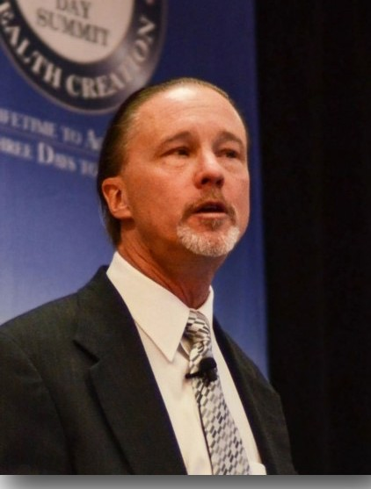
SCOTT M. ESTILL
Scott M Estill, Esq.

